Slide 1
Matlab

Slide 2
Nội dung:
Matlab là gì?
    Matlab Screen
    Biến, mảng, ma trận, chỉ số
    Các phép toán (Số học, quan hệ, logical )
    Hiển thị
    Điều khiển dòng
    Sử dụng M-File
    Viết các hàm tự tạo
    Kết luận

Slide 3
Matlab là gì?
Matlab về cơ bản là ngôn ngữ bậc cao sử dụng nhiều toolboxes đặc biệt làm cho việc lập trình đơn giản hơn cho chúng ta
Tại sao gọi là cao?
Matlab
High Level
Languages such as
C, Pascal etc.
Assembly

Slide 4
Matlab là gì ?
Có thể coi Matlab là ngôn ngữ của kỹ thuật. Nó tích hợp các công cụ rất mạnh phục vụ tính toán, lập trình, thiết kế, mô phỏng
Các ứng dụng điển hình là: - Toán học và tính toán.
- Phát triển thuật toán.
- Tạo mô hình, mô phỏng và tạo giao thức.
- Khảo sát, phân tích số liệu.
- Đồ hoạ khoa học kỹ thuật.

Slide 5
Những khái niệm cơ bản ?
Một số đặc điểm chính của Matlab
Matlab
Chuỗi lênh Matlab
m-files
Command
Line
mat-files
functions
Thực thi các câu lệnh tương tự như cửa sổ câu lệnh DOS
Lưu dữ liệu/ load
Input
Output

Slide 6
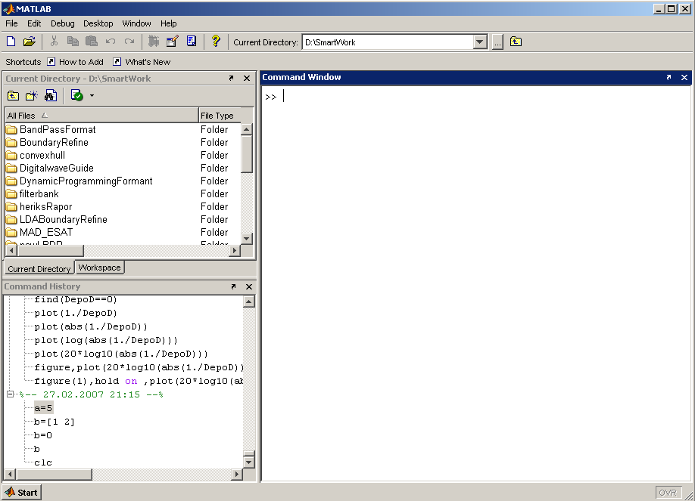
Màn hình Matlab
Command Window
  Gõ câu lệnh
Current Directory
  Hiện thị các folders và m-files
Workspace
  Hiển thị các biến của
  chương trình
  Kích đúp để xem các giá trị
  cụ thể
Command History
  view past commands
  save a whole session
  using diary

Slide 7
Biến
Không phải khai báo như
Tất cả các biến có dạng double (đô chính xác kép)
và là các ma trận
Với ví dụ trên, biến là ma trận kích thước 1x1 với độ chính xác kép
int a;
double b;
float c;
Ví dụ:
>>x=5;
>>x1=2;

Slide 8
Array, Matrix
a vector x = [1 2 5 1]
x =
1 2 5 1
a matrix x = [1 2 3; 5 1 4; 3 2 -1]
x =
1 2 3
5 1 4
3 2 -1
Chuyển vị y = x’ y =
1
2
5
1

Slide 9
Mảng dài, Matrix
t =1:10
t =
1 2 3 4 5 6 7 8 9 10
k =2:-0.5:-1
k =
2 1.5 1 0.5 0 -0.5 -1
B = [1:4; 5:8]
x =
1 2 3 4
5 6 7 8

Slide 10
Tạo vector từ các hàm
zeros(M,N) MxN matrix of zeros
ones(M,N) MxN matrix of ones
rand(M,N) MxN ma trận của các số có phân bố ngẫu nhiên trong khoảng (0,1)
x = zeros(1,3)
x =
0 0 0
x = ones(1,3)
x =
1 1 1
x = rand(1,3)
x =
0.9501 0.2311 0.6068

Slide 11
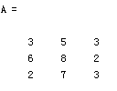


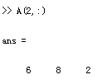

Chỉ số của Matrix
Chỉ số của ma trận bắt đầu từ 1 (not 0 (as in C))
Chỉ số của ma trận phải là số nguyên dương
Cho ma trận A:
A(-2), A(0)
Error: ??? Subscript indices must either be real positive integers or logicals.
A(4,2)
Error: ??? Index exceeds matrix dimensions.

Slide 12
Ghép các Ma trận
x = [1 2], y = [4 5], z=[ 0 0]
A = [ x y]
1 2 4 5
B = [x ; y]
1 2
4 5
C = [x y ;z]
Error:
??? Error using ==> vertcat CAT arguments dimensions are not consistent.

Slide 13
Các phép toán (số học)
(+) addition
(-) subtraction
(*) multiplication
(/) division
(^) power
(‘) chuyển vị

Slide 14
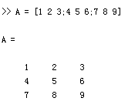
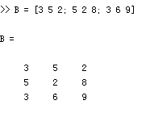
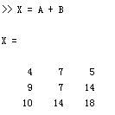
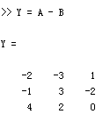
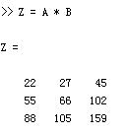
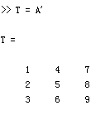
Các phép toán của Ma trận
Given A and B:
Addition
Subtraction
Product
Transpose

Slide 15
Phép toán với từng toán tử trong ma trận
.(* )Nhân từng toán tử
.(/ )chia từng toán tử
.(^) lũy thừa từng toán tử

Slide 16
Sử dụng “.” – “từng toán tử”
A = [1 2 3; 5 1 4; 3 2 1]
A =
1 2 3
5 1 4
3 2 -1
b = x .* y
b=
3 8 -3
c = x . / y
c=
0.33 0.5 -3
d = x .^2
d=
1 4 9
x = A(1,:)
x=
1 2 3
y = A(3 ,:)
y=
3 4 -1
K= x^2
Erorr:
??? Error using ==> mpower Matrix must be square.
B=x*y
Erorr:
??? Error using ==> mtimes Inner matrix dimensions must agree.

Slide 17
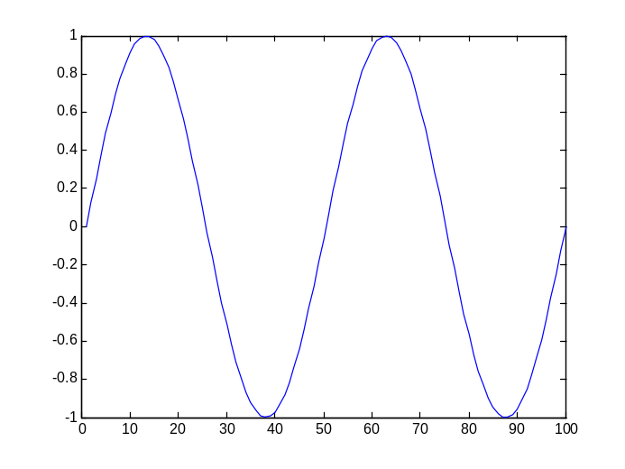
Vẽ hàm số sin(x) trong khoảng 0≤x≤4π
Tạo một mảng x gồm 100 điểm giữa 0 và 4π.
Sau đó tính sin(.) của mảng x
Plot the y-array
>>x=linspace(0,4*pi,100);
>>y=sin(x);
>>plot(y)

Slide 18
Vẽ hàm e^{-x/3}sin(x) trong khoảng 0≤x≤4π
Tạo mảng x với 100 điểm trong khoảng 0 đến 4π.
Tính sin(.) của mảng x
Tính e^{-x/3} của mảng
Nhân y và y1
>>x=linspace(0,4*pi,100);
>>y=sin(x);
>>y1=exp(-x/3);
>>y2=y*y1;

Slide 19
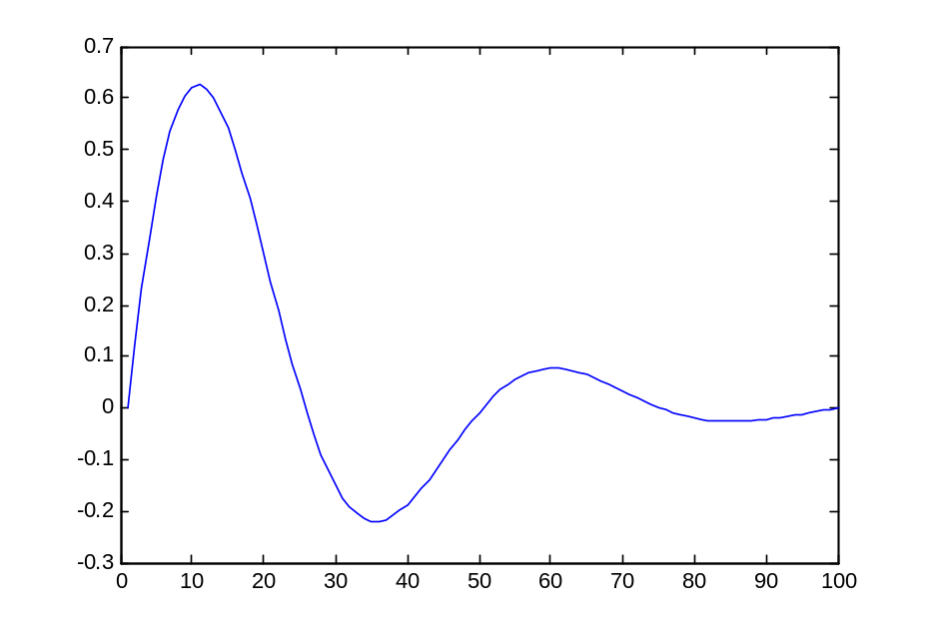
Plot the function e^{-x/3}sin(x) between 0≤x≤4π
Nhân chính xác từng điểm của mảng y và y1
Vẽ mảng y2
>>y2=y.*y1;
>>plot(y2)

Slide 20
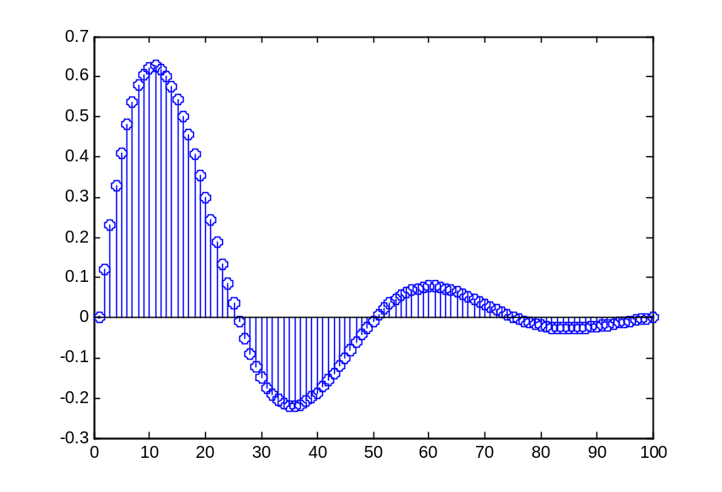
Một số chức năng hiển thị
plot(.)
stem(.)
Example:
>>x=linspace(0,4*pi,100);
>>y=sin(x);
>>plot(y)
>>plot(x,y)
Example:
>>stem(y)
>>stem(x,y)

Slide 21
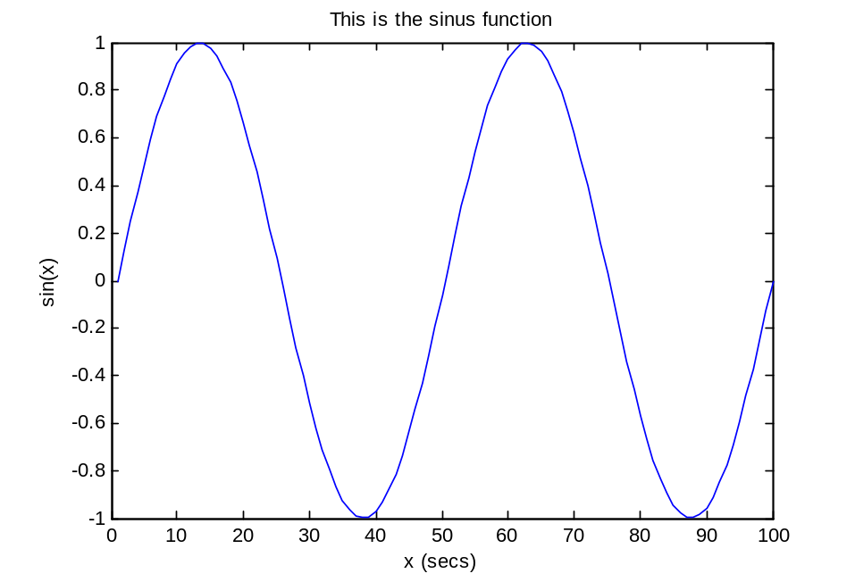
Một số chức năng hiển thị
title(.)
xlabel(.)
ylabel(.)
>>title(‘This is the sinus function’)
>>xlabel(‘x (secs)’)
>>ylabel(‘sin(x)’)

Slide 22
Một số toán tử (quan hệ, logical)
(==) Equal to
(~=) Not equal to
(<) Strictly smaller
(>) Strictly greater
(<=) Smaller than or equal to
(>=) Greater than equal to
(&) And operator
(|) Or operator

Slide 23
Điều kiện, vòng lặp
if
for
while
break
….

Slide 24
Cấu trúc điều kiện và lặp
Ví dụ
if ((a>3) & (b==5))
Lệnh Matlab;
end
if (a<3)
Lệnh Matlab;
elseif (b~=5)
Lệnh Matlab;
end
if (a<3)
Lệnh Matlab;
else
Lệnh Matlab;
end
Câu lệnh If
if (Condition_1)
Matlab Commands
elseif (Condition_2)
Matlab Commands
elseif (Condition_3)
Matlab Commands
else
Matlab Commands
end

Slide 25
Cấu trúc vòng lặp
Ví dụ
for i=1:100
Lệnh Matlab;
end
for j=1:3:200
Lệnh Matlab;
end
for m=13:-0.2:-21
Lệnh Matlab;
end
for k=[0.1 0.3 -13 12 7 -9.3]
Lệnh Matlab;
end
Vòng lặp For
for i=Index_Array
Matlab Commands
end

Slide 26
Control Structures
Vòng lặp While
while (condition)
Matlab Commands
end
Ví dụ
while ((a>3) & (b==5))
Lệnh Matlab;
end

Slide 27
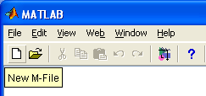
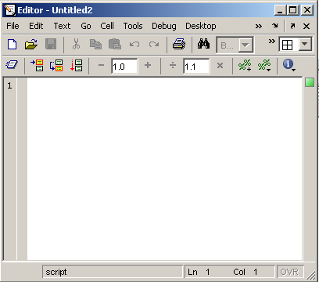
Sư dụng M-File
Click để tạo M-File mới
Đuôi “.m”
File thực thi chứa nhiều câu lệnh hoặc hàm

Slide 28
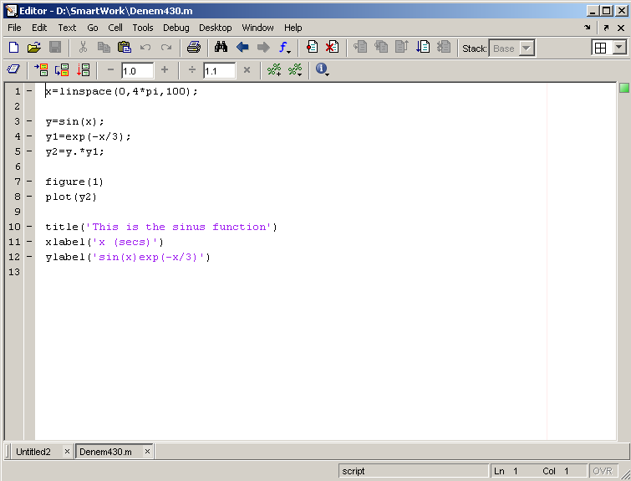
Sử dụng M-File
Save file as Denem430.m
Sử dụng dâu “;” kết quả của từng câu lênh ko xuất hiện

Slide 29
Simulink

Slide 30
Project #1: Vẽ hàm sine và cộng các hàm sine

Slide 31
Project #2: Đổi nhiệt độ từ độ C (Celsius) sang nhiệt độ F (Fahrenheit)
T(F) =T (C)*1.8 + 32
Test: 0 độ C = 32F
Xây dựng mô hình đổi nhiệt độ bằng Simulink
Tạo script file (*.m) như sau:
x =input(‘ Gia trị do C là : ‘)
sim(‘tenModel’)
Chạy *.m trong Window Command:

Slide 32
Project #3: Lấy giá trị đầu ra theo tín hiệu sine đầu vào
IF (SINE >0)
OUT =3
IF (SINE<0)
OUT =-3

Slide 33
Project#4 – Su dung dieu kien If … Else trong Matlab
IF (IN >0.6)
OUT =IN
ELSE IF (IN <0)
OUT = 3*IN
ELSE
OUT =8
Dau vao IN la ham SINE

Slide 34
Viết các hàm tự tạo
Các hàm có input và output theo yêu cầu.
Code của Matlab tạo hàm theo yêu cầu là
function out1=functionname(in1)
function out1=functionname(in1,in2,in3)
function [out1,out2]=functionname(in1,in2)

Slide 35
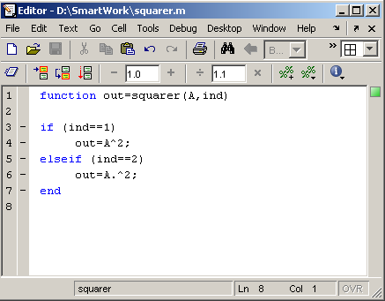
Viết hàm tự tạo
Examples
  Viết hàm : out=squarer (A, ind)
    Hàm có giá trị bình phương ma trận nếu số nhập vào là 1
    Hàm có giá trị bình phương từng giá trị của ma trận nếu số nhập vào là 2
Same Name

Slide 36
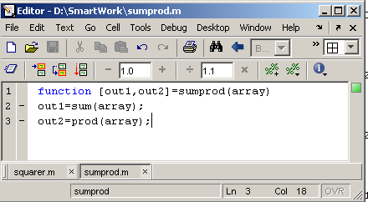
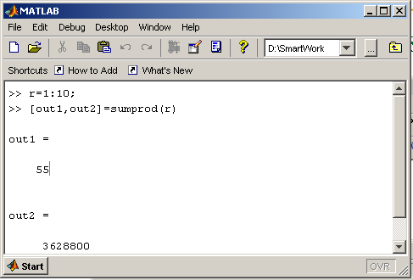
Viết hàm tự tạo
Hàm trả về giá trị tổng và tích của từng phần tử của mảng
Hàm sumprod(.) có thể được gọi từ command window hoặc m-file như sau

Slide 37
Notes:
“%” is the neglect sign for Matlab (equaivalent of “//” in C). Anything after it on the same line is neglected by Matlab compiler.
Sometimes slowing down the execution is done deliberately for observation purposes. You can use the command “pause” for this purpose
pause %wait until any key
pause(3) %wait 3 seconds

Slide 38
Các câu lệnh trợ giúp hay dùng
Hai câu lệnh hay được dùng trong Matlab
>>help functionname
>>lookfor keyword

Slide 39
Ant
Uniform distribution
LOS
MS
a
b

Slide 40
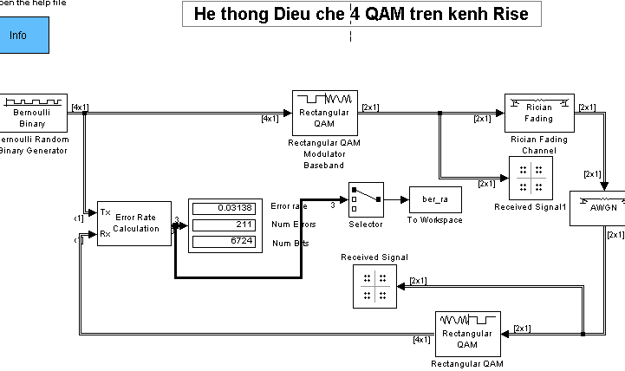
Mô phỏng hệ thống thông tin cơ bản

Slide 41
Xây dựng các hệ thống thông tin
Thông tin được truyền trên kênh vô tuyến có phân bố dạng Rice với K_factor = 5, và nhiễu tạp âm trắng cộng Gaussian có tỷ số tín hiệu trên tạp âm là 10dB, dịch tần Doppler 0Hz, Maximum Doppler = 40Hz
- Xây dựng hệ thống thông tin số với bộ tạo dữ liệu theo phân bố Bernoulli với xác suất xuất hiện của bit 1 là 70%. Thời gian lấy mẫu là 4.10⁻⁶/96 và số mẫu trên một khung là 96 trong các trường hợp sử dụng các mức điều chế tín hiệu như sau:
+ BPSK(2-QAM), 4-QAM, 8-QAM, 16-QAM, 32-QAM và 64-QAM
+ Vẽ giản đồ chòm sao của phía thu và mức BER thu được
+ Với mức điều chế 16 và 64-QAM, với K_factor thay đổi từ 2 đến 20 với bước nhảy 2, vẽ các mức BER thu được với SNR=15dB

Slide 42
Nội dung
Đánh giá BER trên kênh AWGN và FADING
Đánh giá mức BER cho hệ thống thông tin số (với bộ tạo dữ liệu theo phân bố Bernoulli với xác suất xuất hiện của bit 1 là 60%. Thời gian lấy mẫu là 4.10⁻⁶/96 và số mẫu trên một khung là 96) truyền trên kênh vô tuyến có nhiễu trắng cộng Gaussian và kênh fading với các điều kiện sau:
Kênh fading Rician với các mức điều chế 4-QAM, 16-QAM, 64-QAM với mức SNR thay đổi từ 0 đến 20dB
Kênh fading Rayleigh với các mức điều chế 4-QAM, 16-QAM, 64-QAM với mức SNR thay đổi từ 0 đến 20dB
Với mức điều chế 16-QAM, BER thay đổi thế nào trên các kênh AWGN, Rician và Rayleigh

Slide 43
2.4. Các loại Small Fading
2.4.1. Phân loại pha-đinh do cơ chế trải trễ (phân theo thời gian trễ của tín hiệu)
Căn cứ vào tương quan giữa thời gian trễ cực đại T_{m} và thời gian symbol T_{s}.
Nếu T_{m}<T_{s}: kênh gọi là pha-đinh không chọn lọc theo tần số hay pha-đinh phẳng. Trong trường hợp này kênh không gây méo ISI, nhưng chất lượng của tín hiệu truyền bị suy giảm do các thành phần đa đường khi cộng trừ véc-tơ với nhau sẽ làm tổn hại đến SNR.
Nếu T_{m} > T_{s}: Kênh được gọi là pha-đinh chọn lọc theo tần số, khi các thành phần đa đường nhận được của một symbol nằm ngoài khoảng thời gian của symbol đó. Kênh như vậy còn được gọi là kênh gây ISI.

Slide 44
Băng thông tương quan f_{0:} là giới hạn thống kê của dải tần số mà kênh cho qua toàn bộ các thành phần phổ với độ suy giảm và xoay pha xấp xỉ như nhau. Xấp xỉ f₀ ≈ 1/ T_{m}.
Trong đó, tốc độ symbol 1/Ts thông thường được lấy bằng tốc độ truyền hay băng thông của tín hiệu W. Trong thực tế W có thể khác 1/Ts do hệ thống lọc hoặc dạng điều chế dữ liệu (QPSK, MPSK, trải phổ....)
Khi : W < f₀ - kênh được coi là không chọn lọc theo tần số (hay pha-đinh phẳng). - Khi đó, mọi thành phần phổ của tín hiệu được tác động bởi kênh theo cùng một cách thức. Băng thông tương quan của kênh f0 đặt ra giới hạn trên cho tốc độ truyền tín hiệu mà không cần dùng bộ san bằng tại máy thu.
Nếu: W > f₀ Kênh được coi là pha-đinh chọn lọc theo tần số
- Méo do pha-đinh chọn lọc theo tần số xảy ra khi các thành phần phổ của tín hiệu bị tác động khác nhau bởi kênh truyền. Các thành phần phổ tín hiệu bị nằm ngoài băng thông tương quan f₀ sẽ bị tác động khác so với các thành phần nằm trong f₀.

Slide 45
2.4.2. Phân loại pha-đinh do trải Doppler (theo biến đổi của kênh do chuyển động)
Sự phân tán trên đặc trưng cho đặc tính trải theo thời gian của tín hiệu trong một vùng cục bộ. Tuy nhiên chúng không thể hiện tính chất thay đổi theo thời gian của kênh do chuyển động tương đối giữa máy thu và máy phát, hoặc do chuyển động của các vật thể trong kênh, gây ra các biến đổi về biên độ và pha tín hiệu tại máy thu.
Gọi thời gian tương quan T₀ là khoảng thời gian giới hạn mà trong đó đáp ứng xung không biến đổi như mong muốn.
Ts là khoảng thời gian phát của symbol
T₀> Ts: kênh được gọi là pha-đinh chậm. Tình trạng của kênh hầu như không đổi trong quá trình symbol được phát đi. Việc truyền các symbol không bị méo xung mà chỉ bị tổn hao về SNR, tương tự như pha-đinh phẳng.
Nếu T0< Ts : pha-đinh nhanh. Khi đó đặc trưng pha-đinh của kênh có thể thay đổi nhiều lần trong khoảng thời gian phát symbol, dẫn đến méo dạng xung băng gốc gây ra BER không thể giảm nhỏ được bằng cách tăng SNR.
Các xung bị méo gây ra những khó khăn cho đồng bộ (như gây sai lỗi cho vòng khoá pha của máy thu) và thiết kế những bộ lọc phối hợp.

Slide 46
- Đặc tính biến đổi theo thời gian của kênh cũng có thể được mô tả trên miền tần số (còn gọi là miền dịch tần Doppler).
- Khi máy di động chuyển động cùng hoặc ngược chiều nhau, độ dịch tần:
Fd =V/λ
- V là vận tốc tương đối của phương tiện, λ là chiều dài của bước sóng (λ= c/fc). Fd có giá trị dương nếu máy thu và máy phát chuyển động ngược nhau, có giá trị âm nếu chúng chuyển động ra xa nhau. Với các chuyển động vuông góc, độ dịch tần bằng 0.-
- Trải Doppler fd và thời gian tương quan của kênh T₀ tỉ lệ nghịch với nhau, có thể lấy xấp xỉ: T₀ ≈1/ fd
- Kênh coi là pha-đinh chậm nếu tốc độ tín hiệu lớn hơn tốc độ pha-đinh.
Khi đó: W > fd (hay T_{s} < T₀)
pha-đinh nhanh nếu tốc độ symbol 1/Ts (xấp xỉ tốc độ truyền tín hiệu hay băng thông tín hiệu W) thấp hơn tốc độ pha-đinh 1/T₀ (xấp xỉ fd): W < fd (hay T_{s}> T₀).
        Tm<Ts<To: FDF,FDC
        Fo>W>Fd:: FDF, FDC

Slide 47
2.4.3.Tóm tắt các cơ chế gây Fading hẹp
CƠ CHẾ FADING
Fading rộng
Trên thay đổi lớn
về vị trí
Fading hẹp
trên thay đổi nhỏ
về vị trí
Suy giảm tín
hiệu trung bình
theo khoảng cách
Sự thay đổi
giá trị trung binh
Trải theo thời gian
Trễ của tín hiệu
biến đổi
theo thời gian
của kênh
Mô tả miền
thời gian trễ
Mô tả miền
Tần số
Mô tả miền
thời gian
Mô tả miền
Trải Doppler
Fading phẳng
Tm<Ts
Fading
chọn lọc tần số
Fading chậm
Fd<W
Fading nhanh
Fading phẳng
W<B(Fo)
Fading
chọn lọc tần số
Fading chậm
To(Td)>Ts
Fading nhanh

Slide 48
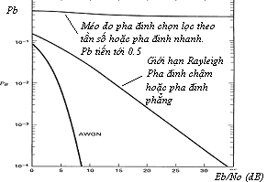
Tóm lại:
Do méo tín hiệu: băng thông tương quan f₀ đặt ra giới hạn trên cho tốc độ truyền tín hiệu tránh méo do pha-đinh chọn lọc tần số.
Do trải Doppler: fd đặt ra giới hạn dưới cho tốc độ truyền tín hiệu tránh méo do pha-đinh nhanh.
Fd<W<B(Fo)

Slide 49
Đường cong dưới cùng, dạng hàm mũ biểu diễn BER, dùng cho các kênh AWGN.
Đường cong nằm giữa được coi là giới hạn Rayleigh mô tả sự suy giảm chất lượng hệ thống do tổn hao về E_{b} /N₀ do pha-đinh phẳng hay pha-đinh chậm (gần như giảm tuyến tính theo E_{b} /N₀, được coi như trường hợp “xấu”. Các tham số P_{b} và Eb /N₀ trung bình được dùng để biểu diễn giá trị trung bình của các đại lượng này do sự thay đổi thăng giáng của pha-đinh.
Đường cong tiến tới tỉ lệ lỗi không thể giảm nhỏ được, mô tả tình trạng “tồi tệ” của kênh, khi đó xác suất lỗi bít gần như bằng 0.5. Hiện tượng này mô tả ảnh hưởng của pha-đinh chọn lọc theo tần số hay pha-đinh nhanh. Khi đó không thể tăng Eb/N0 để giảm nhỏ BER mà chỉ có thể thực hiện bằng cách dùng các biện pháp giảm méo do pha-đinh ( mã hóa, xáo trộn).

Slide 50
-
2.5.Tác hại và các phương pháp xử lý Fading
Cơ chế trễ theo thời gian
do truyền dẫn đa đường
Cơ chế biến đổi tần số
theo tôc độ
do chuyển động
Cơ chế biến đổi
theo thời gian
do chuyển động
Miền thời
Gian trễ
Fading phẳng
(Tổn hao SNR)
Ts>Trải trễ Tm
Fading chậm
( Doppler thấp, tổn hại SNR)
Tốc độ fading kênh
Fd< Tốc độ Sym (W)
Miền
Dịch tần
Doppler
Fading chọn lọc tần số
(méo ISI, cắt xén xung,
BER không giảm được
Fading nhanh
(Doppler cao, Lỗi PLL,
BER không giảm được)
Miền
Tần số
Fading phẳng
(tổn hại SNR)
Băng thông tương quan kênh
B > tốc độ symbol W
Fading chậm
( Doppler thấp, tổn hại SNR)
Thời gian tương quan kênh
To(Td) > thời gian symbol Ts
Miền
thời gian
Fading chọn lọc tần số
(méo ISI, cắt xén xung,
BER không giảm được
Fading nhanh
(Doppler cao, Lỗi PLL,
BER không giảm được)
Khi băng thông tín hiệu càng rộng so với băng thông tương quan của kênh, tính chất chọn lọc theo tần số càng rõ rệt, gây tổn hại nghiêm trọng đến chất lượng truyền dẫn

Slide 51
2.6. Vai trò của OFDM với Fading nhanh và và Fading chọn lọc theo tần số
- Để giảm méo do pha-đinh chọn lọc theo tần số, ngoài cách dùng các bộ lọc san bằng và các KT trải phổ thì OFDM là một phương pháp rất hiệu quả.
- Trong hệ thống đơn sóng mang, pha-đinh hoặc xuyên nhiễu đơn có thể gây ảnh hưởng tới toàn bộ dữ liệu được phát đi.Nhưng trong hệ thống OFDM, do việc truyền dữ liệu được thực hiện trên nhiều sóng mang nên chỉ một phần dữ liệu bị ảnh hưởng. Sau khi thu, phần dữ liệu sai sẽ được khắc phục bằng các mã sửa sai.
- Mặt khác, nhờ việc truyền dữ liệu được thực hiện đồng thời trên một số các sóng mang trực giao nhau nên băng tần được tiết kiệm một cách đáng kể.
- Trong ứng dụng thực tiễn, với một trải trễ xác định, việc xây dựng một hệ thống OFDM ít phức tạp hơn nhiều so với một hệ thống sóng mang đơn dùng bộ san bằng

Slide 52
Nội dung
Đánh giá BER trên kênh AWGN sử dụng mã xoắn sửa lỗi
Hệ thống thông tin số với kênh truyền AWGN và sử dụng mã xoắn Convolutional Code và giải mã Viterbi:
  So sánh BER cho bộ điều chế 4-QAM, 8-QAM, 16-QAM, 64-QAM và 128-QAM có sử dụng sửa lỗi Hamming và không có sửa lỗi

Slide 53
Nội dung
Đánh giá BER trên kênh AWGN sử dụng mã xoắn sửa lỗi
Hệ thống thông tin số với kênh truyền AWGN và sử dụng mã xoắn Convolutional Code và giải mã Viterbi:
  Đánh giá BER cho bộ điều chế 4-QAM, 8-QAM, 16-QAM, 64-QAM và 128-QAM có sử dụng mã xoắn và không sử dụng mã xoắn

Slide 54
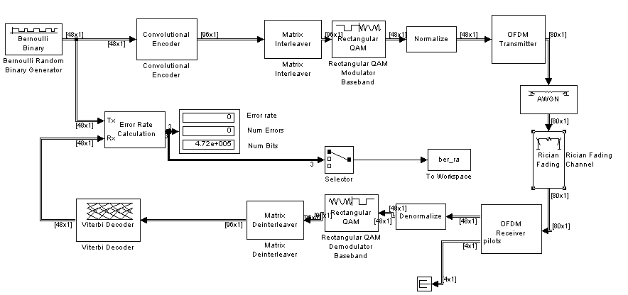

Slide 55
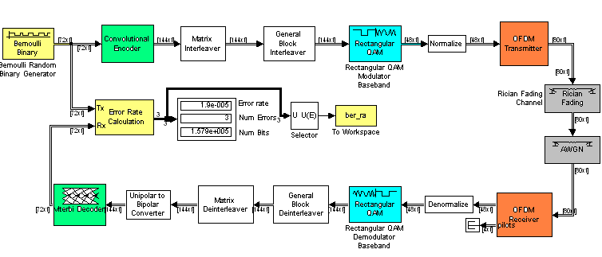

Slide 56
Vẽ và đánh giá BER khi thông tin được truyền trên kênh vô tuyến AWGN, Rice và Reileygh với các loại điều chế khác nhau như sau:
- BPSK, 8PSK và 16PSK
- 8QAM, 16QAM và 64QAM
- 8BPSK, 16BPSK, 8QAM và 64QAM

